Slide 1
مدل شایستگی متولیان روابط عمومی در پاسخ به الزامات سازمانی
سعيد شهبازمرادي
MBA,PHD
Shahbaz@ut.ac.ir

Slide 2


Slide 3
آلبرت انيشتن در حال نظارت بر امتحان دانشجويان فيزيك بود كه يكي از دانشجويان متذكر شد: استاد سوالات امتحاني كاملاًمشابه با سوالات سال قبل است.
انيشتن پاسخ داد: “آري، اما امسال پاسخها تفاوت كرده اند”.

Slide 4


Slide 5
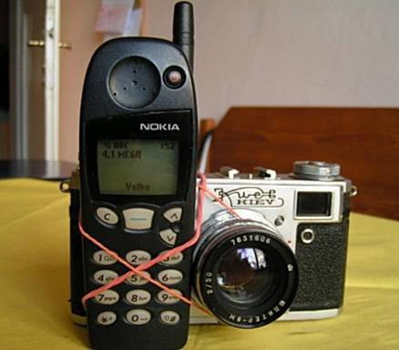
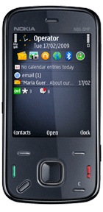
سير تكامل براساس نياز بازار

Slide 6





محتواي دانشي سازمان ها
محتواي دانشي
عصر دانش
عصر اطلاعات
انقلاب صنعتي
جامعه كشاورزي
كارخانه
Factory
بنگاه اقتصادي
Enterprise
ابر- بنگاه
Metaprise
مزرعه
زمان

Slide 7
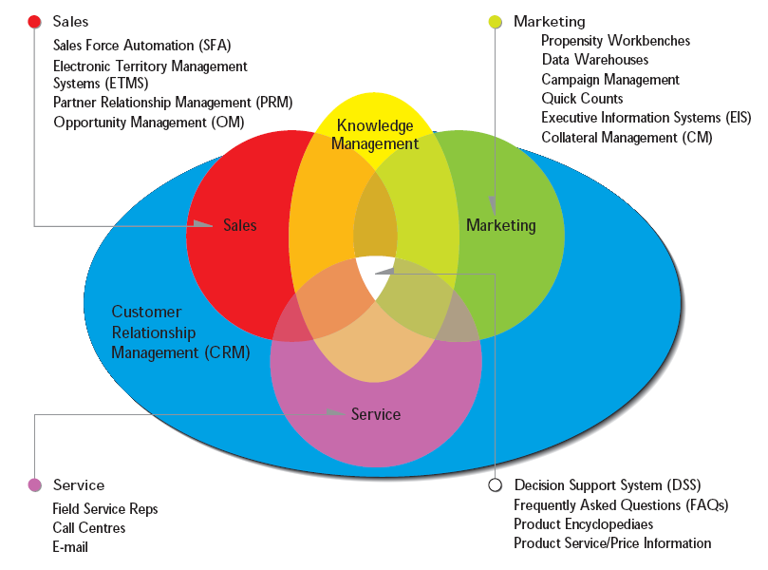
CRM

Slide 8
استخراج مدل شايستگي ها
شناسايي شايستگي‌ها
برنامه های استراتژیک سازمان
تجزیه و تحلیل شغل
بررسي عملكرد شركتهاي مشابه
مدیران و الگوهای موفق

Slide 9
هزينه كمتر
؟
چهار مسئله هميشگي مديريت در تاريخ
زمان كوتاهتر
؟
كميت بيشتر
؟
كيفيت بهتر
؟

Slide 10
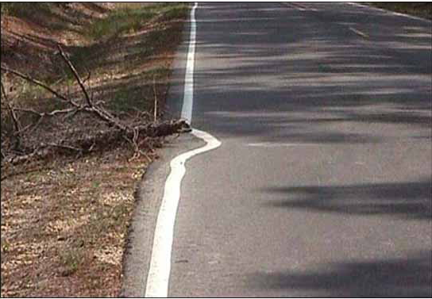

Slide 11
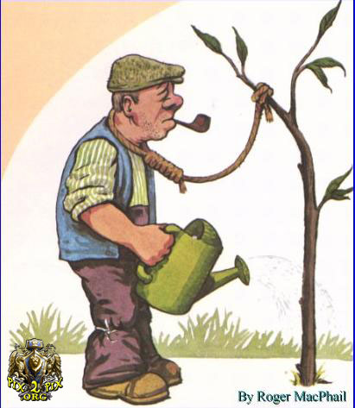
Paradigm
پارادايم

Slide 12

مهارت
مهارت
تخصص
دانش
نگرش

Slide 13
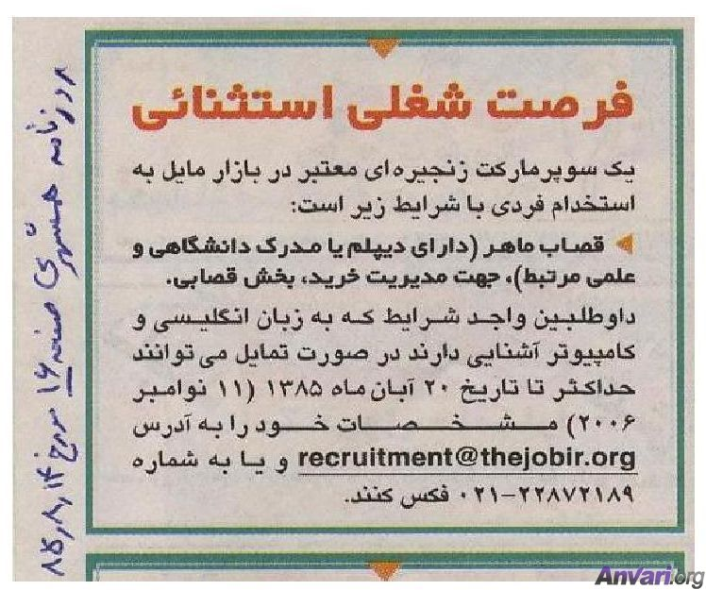

Slide 14
دانش
معلومات نظري
تئوري
مجموعه مهارتها
توانايي پياده سازي علم
درعمل
نگرش
تصوير ذهني انسان از دنياو پيرامون
شايستگي
اثر بخشي در محيط كار

Slide 15

دو وجه اصلي شايستگي ها
شايستگي هاي سمت
شايستگي هاي فرد
شايستگي هاي اختصاصي پست
دانش
مهارت
هوشمندي
شايستگي هاي منحصر به فرد
دانش
مهارت
هوشمندي

Slide 16
مديريت تحول چند بعدي
ديدگاه
برنامه عملياتي
مهارت ها
منابع
انگيزه
تحول
سردرگمي
شروع ناموفق
نگراني
نااميدي
تغيير کند
برنامه عملياتي
مهارت ها
منابع
انگيزه
ديدگاه
مهارت ها
منابع
انگيزه
ديدگاه
برنامه عملياتي
منابع
انگيزه
ديدگاه
برنامه عملياتي
مهارت ها
انگيزه
ديدگاه
برنامه عملياتي
مهارت ها
منابع

Slide 17
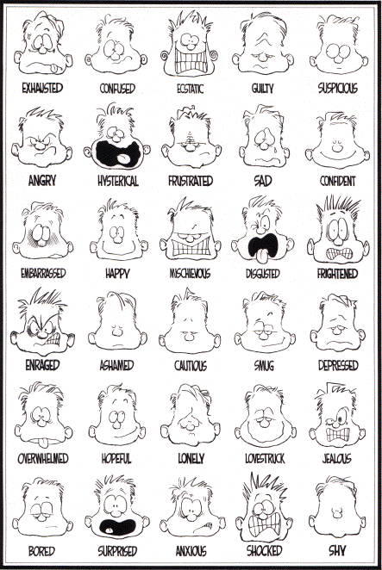

Slide 18
كوه يخ رفتار كاري
رفتار قابل مشاهده
علائق كاري
نگرش ها و ويژگي شخصيتي
توانمندي ها
مهارتها
دانش

Slide 19
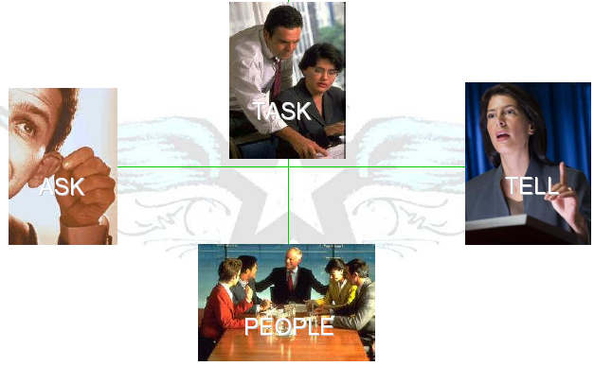
اصل مهم مذاکره با مشتريان: 4 نوع مخاطب داریم و خودمان هم 4 شکل رفتار می کنیم
به کار توجه داریم
می پرسیم
می گویند
به افراد توجه داریم

Slide 20
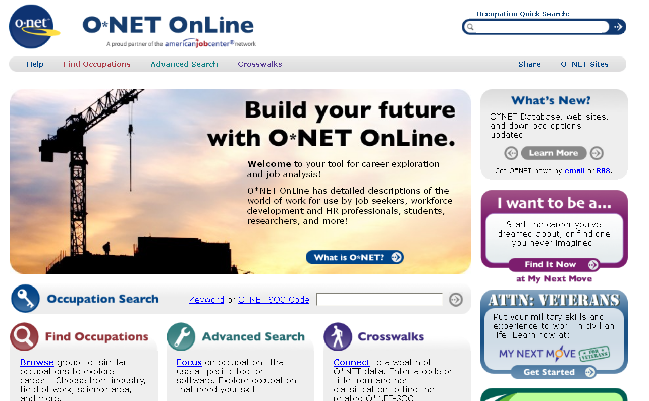

Slide 21
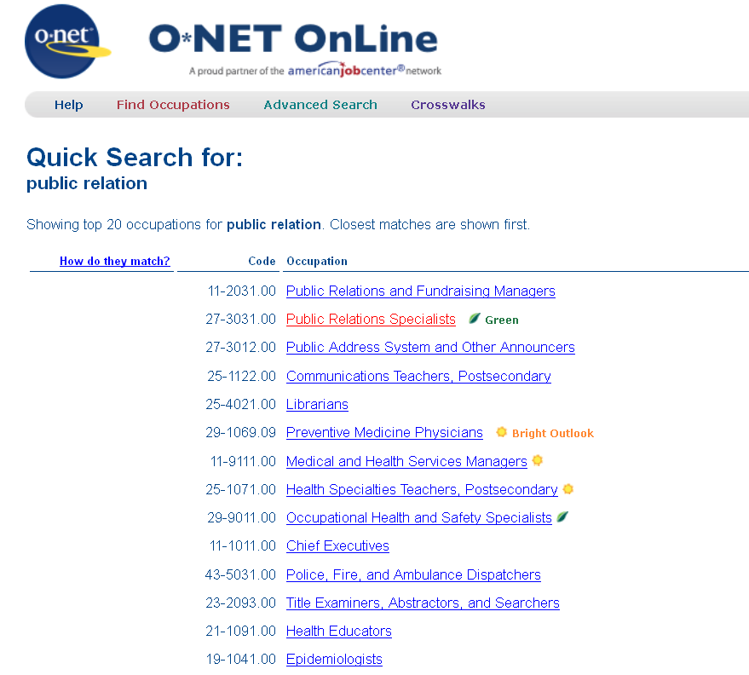

Slide 22
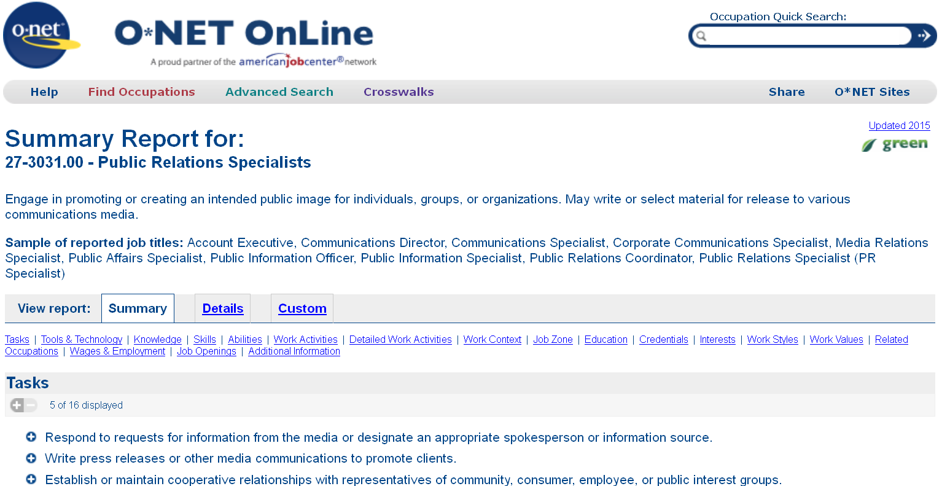

Slide 23
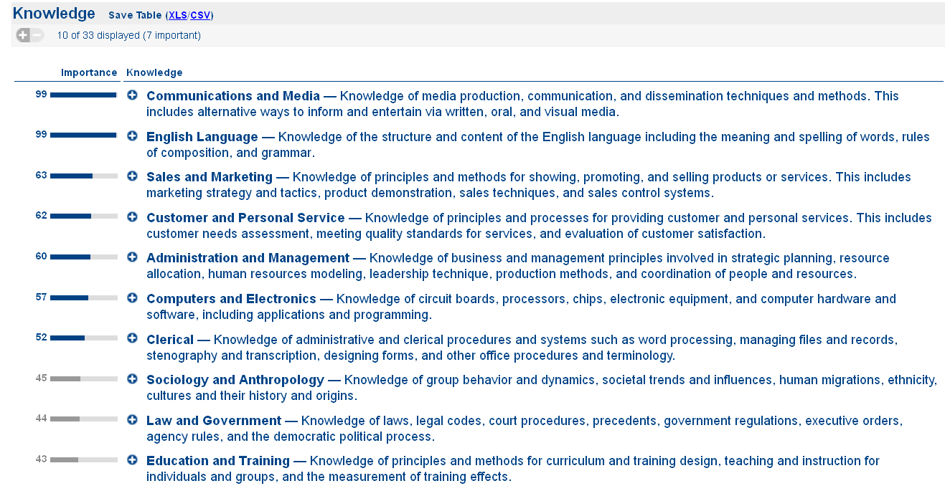

Slide 24
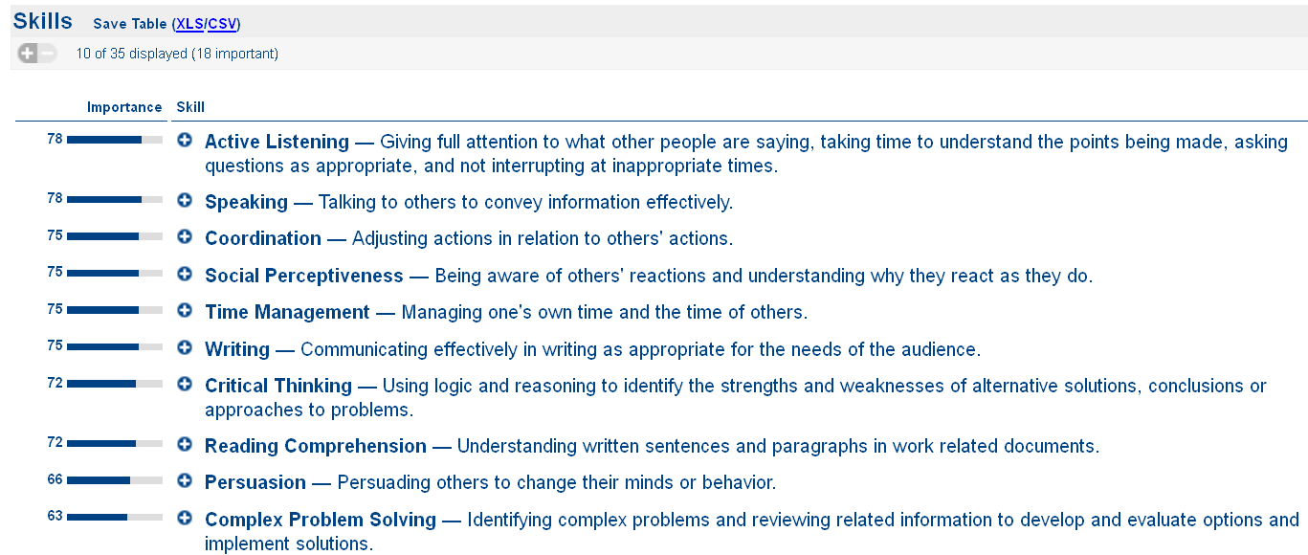

Slide 25
